Slide 1

Tellus – MPS.BR-SW – Nível C v2021 – 2023 Plano de projeto de melhoria

Slide 2


Objetivo
Implementar melhoria dos processos internos da Tellus, com o objetivo de obter o nível C de maturidade do MPS.BR-SW versão 2021.
Notes:
RGB: 226 / 0 / 116

Slide 3
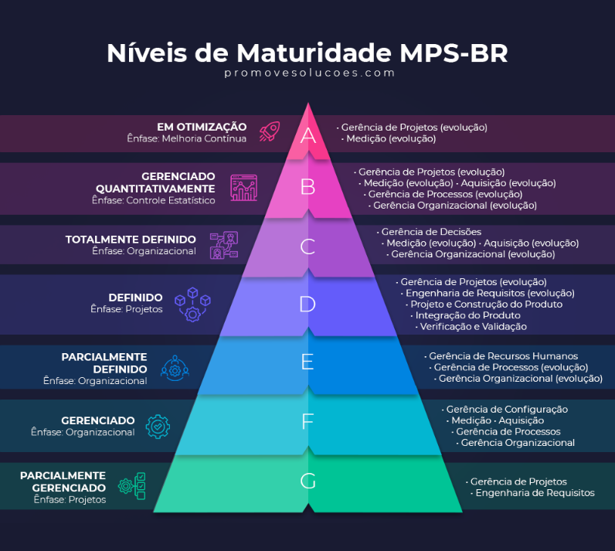

Slide 4
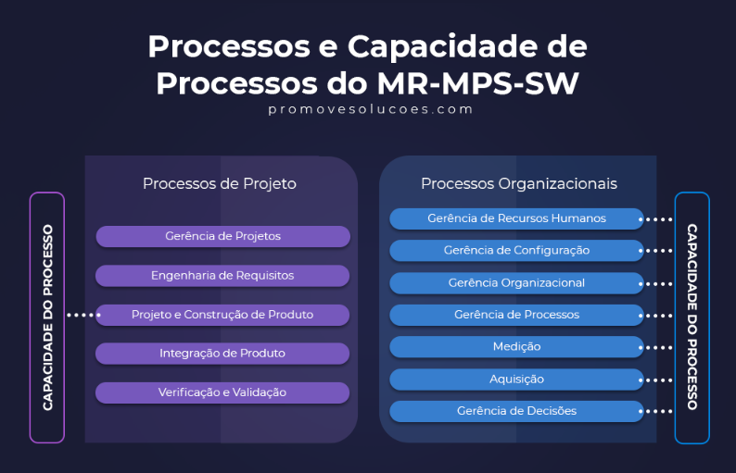
Notes:
RGB: 226 / 0 / 116

Slide 5
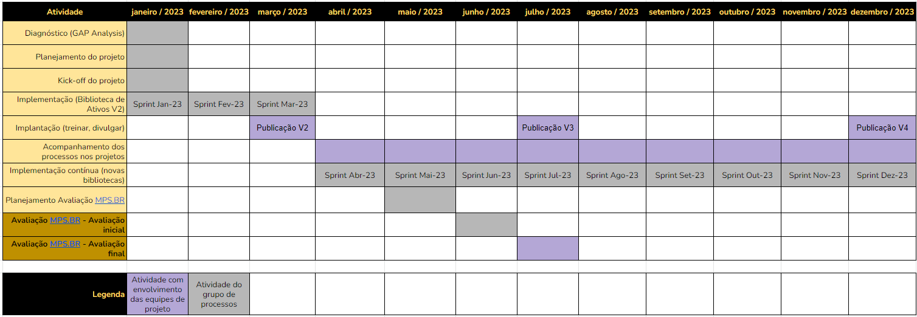
Planejamento de Marcos do Projeto

Slide 6
Recursos Humanos – Equipe do Projeto
Nome | E-mail | Papel
Vlaudemir Moraes de Andrade | Vlaudemir.andrade@tellus.tec.br | Representante da alta gestão / medição organizacional
Danielle Vieira Uchoa | Danielle.uchoa@tellus.tec.br | Analista de processos
Grazielle Ramos | Grazielle.ribeiro@tellus.tec.br | Auditor de qualidade (projeto) / Analista de processos
Juliana Monteiro de Almeida | Juliana.almeida@tellus.tec.br | Analista de processos
Fábio de Andrade Ferreira | Fabio.andrade@tellus.tec.br | Auditor de qualidade (organizacional)
Rafael Rodrigues | rrodrigues@promovesolucoes.com | Auditor de qualidade (externa) / Consultor externo
Priscila Lustosa Barbosa | Priscila.lustosa@tellus.tec.br | Analista de RH

Slide 7
Envolvimento de cada área
Líder de projeto
Grupo de processos
Executar os processos definidos em seus projetos;
Evidenciar documentos e tarefas solicitadas pelo processo;
Resolver não-conformidades das auditorias;
Participar pontualmente das avaliações planejadas;
Participar dos treinamentos planejados.
Garantir que os processos estão aderentes às práticas do MPS.BR;
Implementar e divulgar as melhorias no processo;
Treinar as equipes no uso do processo;
Participar pontualmente das avaliações planejadas.
Time de desenvolvimento (time scrum)
Grupo de auditoria interna
Executar suas atividades seguindo os processos estabelecidos;
Evidenciar documentos e tarefas solicitadas pelo processo;
Participar pontualmente das avaliações planejadas;
Participar dos treinamentos planejados.
Executar as auditorias para ajudar os projetos a seguir o processo;

Slide 8
Ferramentas utilizadas
Organizacional
Gestão de atividades de melhoria: Trello (atual) / Azure DevOps (futuro)
Publicação dos ativos de processo: Github
Armazenamento de documentação organizacional: Github
Projetos
Gestão de tarefas nos projetos: Trello (atual) / Azure DevOps (futuro)
Armazenamento de documentação de projetos: Github
Repositório de Código: Github

Slide 9
Objetivos estratégicos e metas
ID | Objetivo | Meta
Meta 1.1 | 1.Aumentar o faturamento da área de desenvolvimento | Aumentar faturamento da área de desenvolvimento em 100% até dez/2023.
Meta 1.2 | 1.Aumentar o faturamento da área de desenvolvimento | Manter 100% dos contratos de desenvolvimento vigentes em 2023.
Meta 2.1 | 2.Aumentar rentabilidade dos projetos atuais | Aumentar rentabilidade dos projetos atuais na média de 5% até dez/2023.
Meta 3.1 | 3.Manter a satisfação do cliente | Manter a satisfação do cliente acima de 85% em 2023.
Meta 4.1 | 4.Aumentar a capacidade de produção dos times | Aumentar a capacidade dos times em 10% até dez/2023.
Meta 5.1 | 5.Aumentar a participação em editais e concorrências públicas | Obter / manter a certificação MPS.BR SW nível C
Meta 5.2 | 5.Aumentar a participação em editais e concorrências públicas | Diversificar os atestados de capacidade técnica com linguagem JAVA
Meta 6.1 | 6.Aumentar a atuação na iniciativa privada | Capacitar a equipe comercial contratada para entendimento da área de desenvolvimento
Meta 6.2 | 6.Aumentar a atuação na iniciativa privada | Atualizar o plano de marketing com a entrada de novos clientes
Meta 6.3 | 6.Aumentar a atuação na iniciativa privada | Manter o novo site institucional com as novas parcerias/clientes
Meta 7.1 | 7.Aumentar a capacitação dos colaboradores e da área de desenvolvimento da empresa | Certificar 03 profissionais em JAVA até o final de 2023
Meta 7.2 | 7.Aumentar a capacitação dos colaboradores e da área de desenvolvimento da empresa | Certificar 01 gerente de projeto em PMP até o final de 2023
Meta 7.3 | 7.Aumentar a capacitação dos colaboradores e da área de desenvolvimento da empresa | Promover 01 Gerente de TI até o final de 2023
Meta 8.1 | 8.Aumentar a aderência dos projetos às práticas ágeis | Aumentar o percentual de aderência para acima de 70% até o final de 2023

Slide 10
Objetivos de melhoria de processos
Aumentar a abrangência dos processos padrão
Utilizar ferramentas e técnicas novas para aumentar a qualidade e performance dos projetos
Benefícios
…
…
Processos relacionados
…
…
Benefícios
…
…
Processos relacionados
…
…
Objetivos estratégicos relacionados
…
…
Objetivos estratégicos relacionados
…
…

Slide 11
Treinamentos
Treinamento | Tipo | Data Prevista | Público-Alvo
Treinamento nos processos internos – Biblioteca V2 | Interno | Março – 2023 | Todos os colaboradores
Treinamento nos processos internos – Biblioteca V3 | Interno | Julho – 2023 | Todos os colaboradores
Treinamento nos processos internos – Biblioteca V4 | Interno | Dezembro – 2023 | Todos os colaboradores

Slide 12
Comunicação
As principais formas de comunicação do projeto são:
E-mails;
Conferências on-line (Microsoft Teams)
Aplicativo de mensagens: (21) 99741-8265
Ferramenta interna (Trello / Azure DevOps).
Todas as informações de status do projeto e das melhorias será formalizada no projeto de melhoria na ferramenta interna.

Slide 13
Comunicação
Evento | Objetivo | Meio | Periodicidade | Participantes | Interessados
Kick-off | Apresentar o planejamento do projeto de certificação | Teams | Uma vez, no início do projeto | Todos os envolvidos no projeto
Reuniões de acompanhamento | Orientar e executar ações de melhoria dos processos em preparação para a avaliação MPS.BR | Teams | 2x a 3x por semana | Grupo de processo
Status quinzenal | Alinhar o andamento do projeto de certificação MPS.BR | Teams | Quinzenal | Grupo de processo | Vlaudemir
Apresentação de resultado – Avaliação Inicial MPS.BR | Apresentar o resultado da etapa Avaliação Inicial do MPS.BR | Teams | Uma vez, na avaliação oficial | Equipe de avaliação MPS.BR , equipes envolvidas na avaliação
Apresentação de resultado – Avaliação Final MPS.BR | Apresentar o resultado da etapa Avalialção Final do MPS.BR | Teams | Uma vez, na avaliação oficial | Equipe de avaliação MPS.BR, equipes envolvidas na avaliação

Slide 14


ProMove - Business Innovation
promovesolucoes.com contato@promovesolucoes.com +55 21 3283-8340
rrodrigues@promovesolucoes.com
+55 21 99741-8265
/promovesolucoes @promovesolucoes

